Slide 1

POS PROGRAM
박경태

Slide 2
CONTENT
프로그램 목적
프로그램 흐름
주요 코드 분석

Slide 3
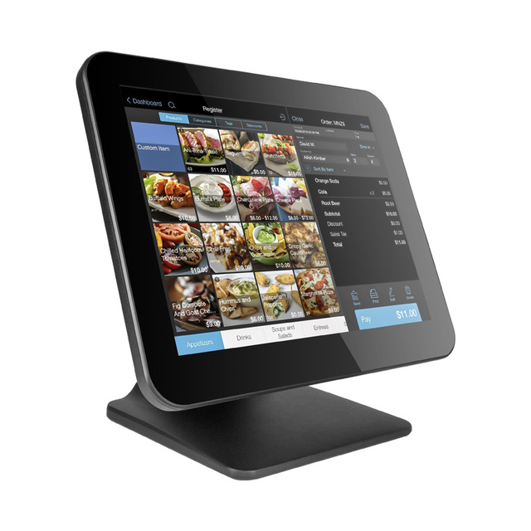
프로그램 개요
C 프로그래밍의 성취도를 확인하기 위해 재고 관리와 계산 기능이 포함된 POS 프로그램을 개발하였습니다.
이 프로그램은 제품 등록, 검색, 재고 관리, 결제 기능 등을 통해 기본적인 판매 시스템을 구현하였으며, 사용자 입력 오류를 방지하는 예외 처리를 포함하여 안정성을 높였습니다.
REALLYGREATSITE.COM

Slide 4
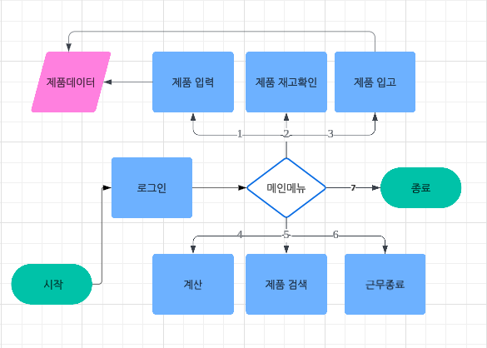
프로그램 흐름

Slide 5
프로그램 흐름
로그인
사원 확인
메인메뉴
ID 입력
PW 입력
이름
근무 시작 시간
가게 잔고
1. 제품 입력 메뉴
2. 제품 재고 확인
3. 제품 입고
4. 계산 메뉴
5. 제품 검색
6. 근무 종료
7. 프로그램 종료
REALLYGREATSITE.COM

Slide 6
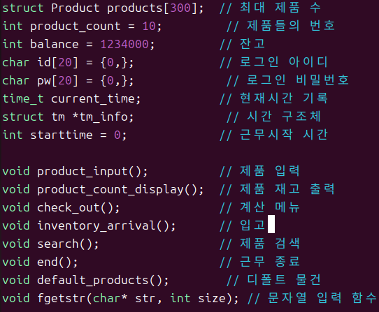
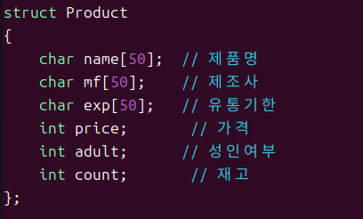
주요 코드 분석 [변수,함수]

Slide 7
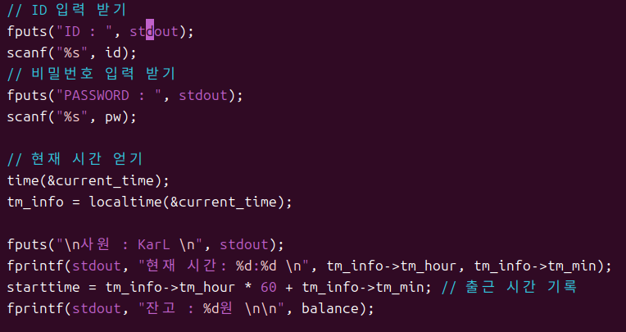
주요 코드 분석 [로그인]
로그인기능
출근시간 출력
잔고출력
ㅜ

Slide 8
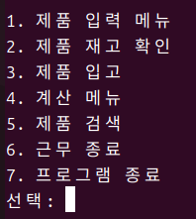


주요 코드 분석 [로그인]
로그인
사원 확인
메인메뉴
REALLYGREATSITE.COM

Slide 9
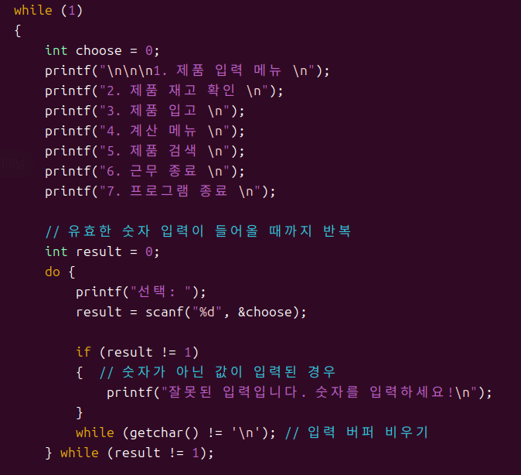
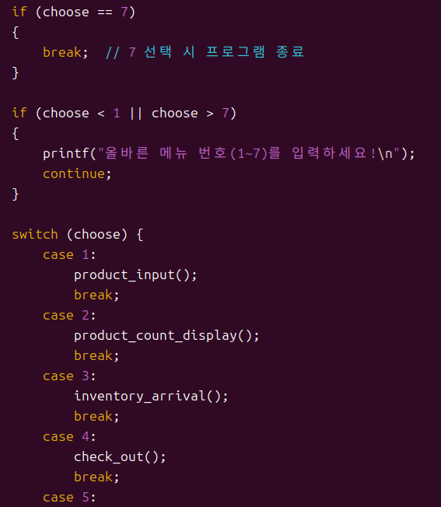
주요 코드 분석 [메인메뉴]
반복문 사용
스위치문으로 함수실행
ㅜ

Slide 10
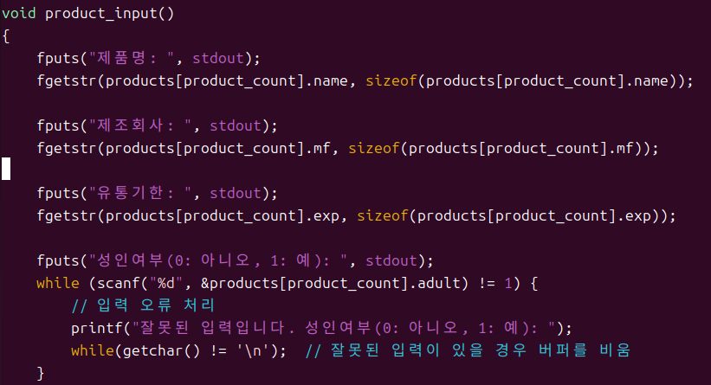
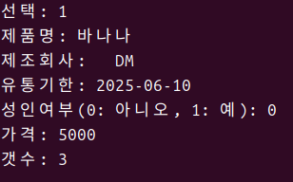
주요 코드 분석 [제품입력]
제품입력
성인인증 체크
유통기한 체크

Slide 11
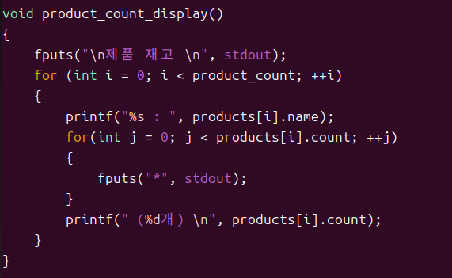
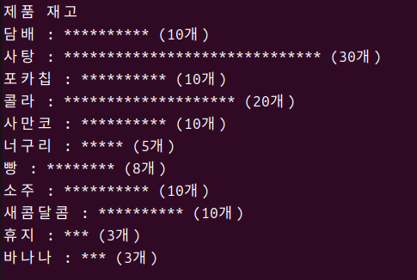
주요 코드 분석 [재고표시]
제품 재고 출력
EX) 제품이름 : **** (4개)

Slide 12
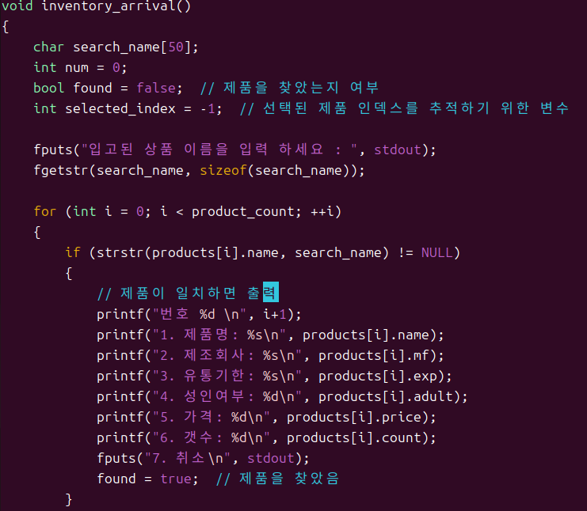
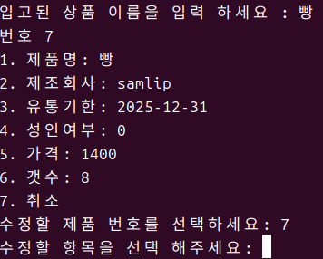
주요 코드 분석 [제품 입고]
제품 입고
이름 검색 후 이미 있다면 수정, 없다면 새로 입력

Slide 13
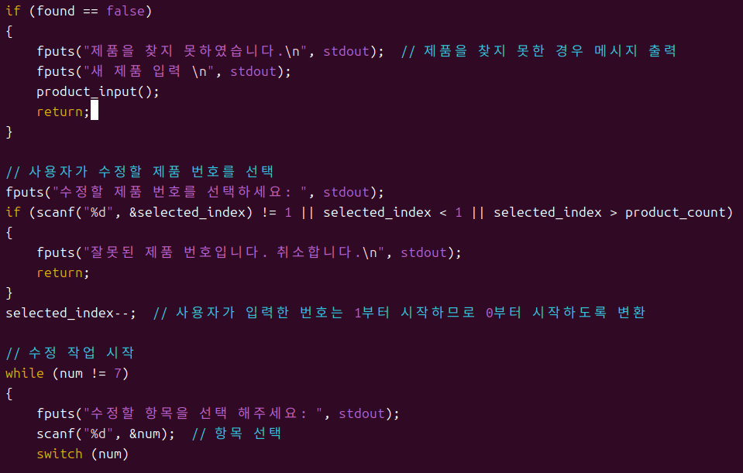
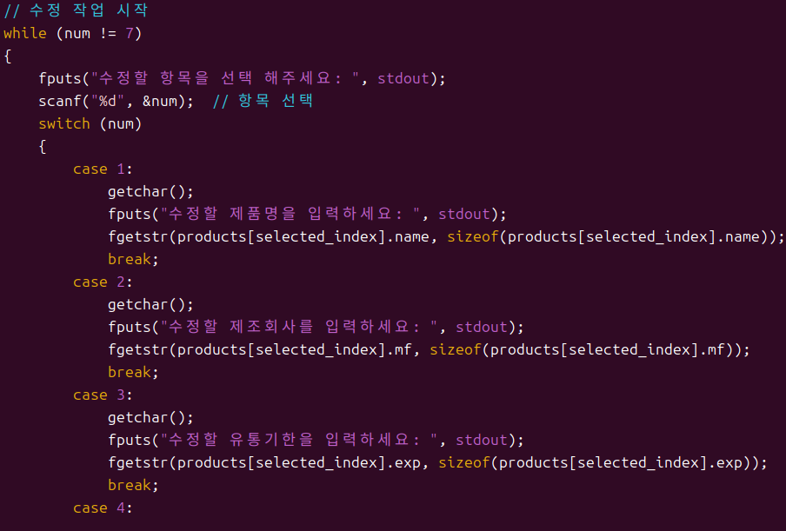
주요 코드 분석 [제품 입고]

Slide 14
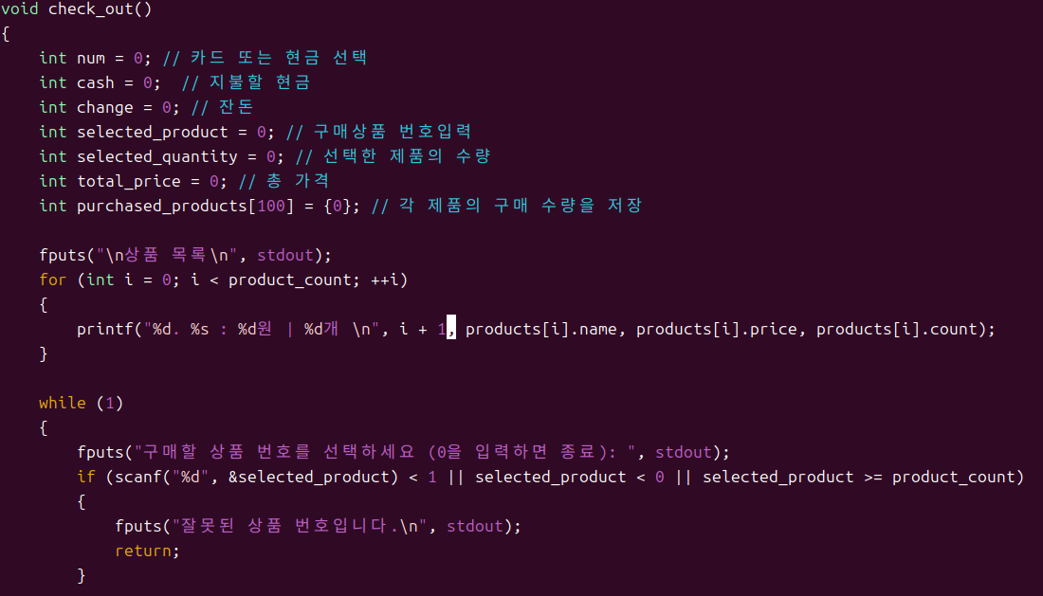
주요 코드 분석 [계산]
계산 메뉴
여러개 선택하여 구매
현금지불시 잔돈 계산
성인 인증
유통기한 알림
계산 후 재고 빠짐
계산 후 잔고상승

Slide 15
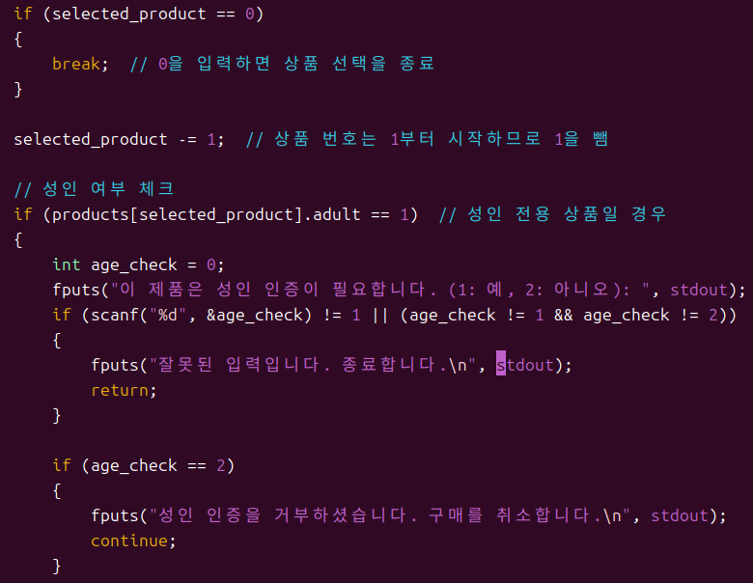
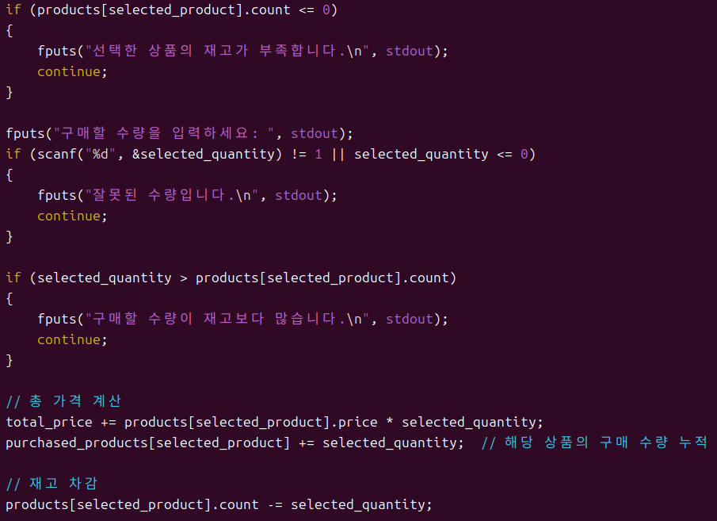
주요 코드 분석 [계산]

Slide 16
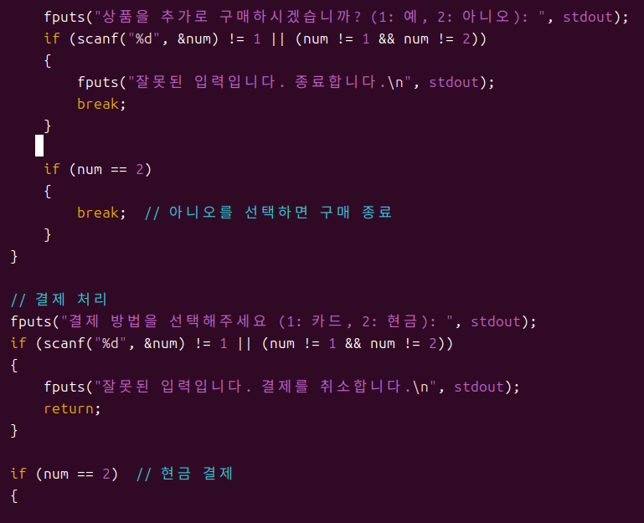
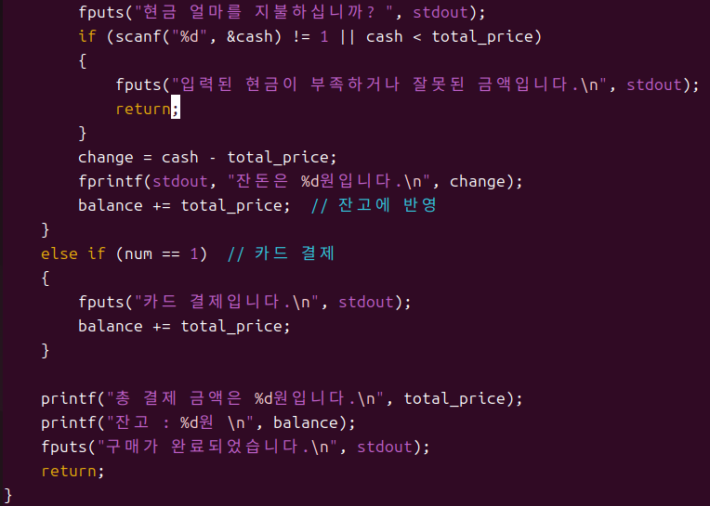
주요 코드 분석 [계산]

Slide 17
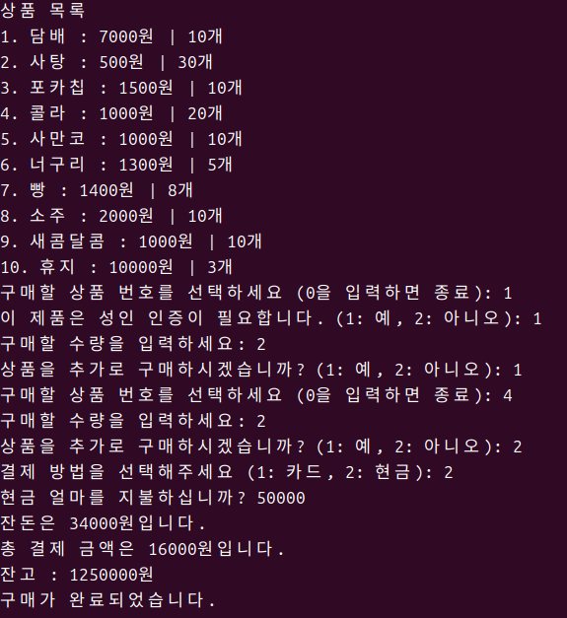
주요 코드 분석 [계산]

Slide 18
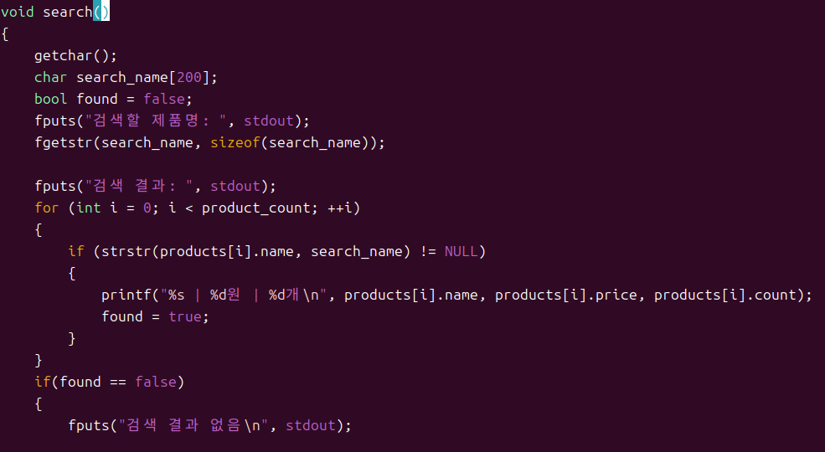

주요 코드 분석 [검색]
검색 메뉴
이름으로 갬색

Slide 19
개발방향
현재 데이터가 메모리에만 저장 되고, 다른 저장 기능은 포함되지 않았으나, 향후 개선 한다면 파일 입출력을 활용한 영구 데이터 저장 기능을 추가하고, 바코드, 카드 리더기 등과 연동하면 발전 할 여지가 있을 것 같습니다.

Slide 20
THANK YOU

